Slide 1
Formation PSE
Mardi 6 janvier 2015 – Lycée St Charles Rillieux La Pape
Pratiques innovantes en PSE et utilisation des TICE

Slide 2
Qu’est-ce que l’innovation?
Innover, c’est interroger les pratiques, co-analyser les manières que l'on a de faire, réfléchir ensemble pour trouver des solutions locales aux problèmes qui se posent.
L’innovation s’exprime par l’adoption d’un outil existant ou d’une approche existante mais nouvelle dans le milieu.
Les projets innovants sont rassemblés dans une bibliothèque des expérimentations pédagogiques: Expérithèque
http://eduscol.education.fr/experitheque/carte.php
Vidéo : L'innovation, construire des savoirs d'expérience
https://www.youtube.com/watch?v=DAdOCvCwcjI

Slide 3
Qui s’occupe de l’innovation à l’éducation nationale?
Au ministère : Le Département Recherche-développement, innovation et expérimentation (DRDIE)
Les activités du DRDIE s'organisent autour de trois objectifs:
- soutenir les innovations et les expérimentations locales
- impulser une dynamique nationale en matière d'innovation et d'expérimentation
- structurer et accompagner la recherche en éducation

Slide 4
Qui s’occupe de l’innovation à l’éducation nationale?
En académie : Le réseau des CARDIE, conseillers académiques recherche et développement en innovation et en expérimentation
En contact direct avec les équipes en établissement, les CARDIE sont une aide à la mise en œuvre, au suivi et à l'analyse des actions innovantes.
Pour contacter le CARDIE de l’académie de Lyon:
http://www.cardie-lyon.org/
https://www.youtube.com/watch?v=ZXq9DH77s_I

Slide 5
QU’APPELLE-T-ON « LE NUMÉRIQUE »? Enseigner avec le numérique : http://eduscol.education.fr/pid26435/enseigner-avec-le-numerique.html

Slide 6
Définir les TICE
Les Technologies de l’Information et de la Communication pour l’Enseignement regroupent les outils et les produits numériques utilisés dans le cadre de l’éducation.
L’utilisation des TICE en classe permet de:
- créer de nouvelles dynamiques pédagogiques
- lutter contre la fracture numérique
former les jeunes à un usage responsable des technologies
La lettre TIC'Édu thématique
présente l’actualité des ressources du numérique
http://eduscol.education.fr/numerique/ticedu-thematique

Slide 7
Législation en matière de TICE
L'enseignant doit avoir une connaissance précise de la législation sur l'utilisation et la création de ressources numériques.
Vous pouvez consulter le cours de l’ESPE Lyon1 qui récapitule les droits et obligations à respecter.
http://spiralconnect.univ-lyon1.fr/webapp/website/website.html?id=1260098&pageId=5
Il est constitué d’éléments d’information et de conseils pratiques, qui constituent les savoirs de bases. Chaque élément de ce cours est complété d’une sitographie.
Sur Eduscol vous trouverez les textes de référence sur les TICE et le numérique :
http://eduscol.education.fr/numerique/textes/textes-de-reference-tice
Et notamment l’aspect juridique:
http://eduscol.education.fr/numerique/textes/reglementaires/aspects-juridiques/protection-mineurs/sites

Slide 8
Dans l’académie de Lyon
Site académique de Lyon
http://www.ac-lyon.fr/
Site sbssa
http://www2.ac-lyon.fr/enseigne/sbssa/
Site ES&ST
http://www2.ac-lyon.fr/enseigne/esst

Slide 9
Objectif 1 : Identifier les outils TICE

Slide 10
Présentation générale d’outils TICE
Outils techniques | Outils pédagogiques
Capture vidéo | Cartes heuristiques
Logiciel Photo | Jeux sérieux
Utilisation VLC | Quiz en ligne
Intégrer une vidéo dans un power point | Tablettes numériques
Cloud | Manuel numérique
Intégrer un lien hypertexte dans un power point

Slide 11
Les outils pédagogiques TICE

Slide 12
Carte heuristique
Schéma supposé refléter le fonctionnement de la pensée qui permet de représenter visuellement et de suivre le cheminement associatif de la pensée.
Cela permet de mettre en lumière les liens qui existent entre un concept ou une idée et les informations qui leurs sont associées.
Proposition de logiciels gratuits : Framindmap, Mindmapple, Freemind.

Slide 13
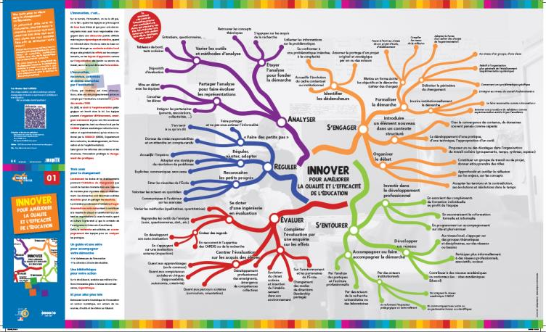
Exemple de carte heuristique
http://www.ac-paris.fr/portail/jcms/p1_697845/carte-heuristique-de-l-innovation-francois-muller-drdie?details=true

Slide 14
Jeux sérieux (serious games)
D’après le CERIMES : centre de ressources et d’informations sur le multimédia pour l’enseignement supérieur, les jeux sérieux sont :
« Véritable outil de formation, communication, simulation, le jeu sérieux est en quelque sorte une déclinaison utile du jeu vidéo au service des professionnels »
Rôles :
Créer un environnement d’apprentissage stimulant
Placer l’apprenant en situation d’expérimentation (autonomie des élèves)
Faciliter les apprentissages des élèves en difficulté (dyslexique)

Slide 15
Exemples de jeux sérieux
http://www.planetelycee.rhonealpes.fr
http://www.ecovillelejeu.com/joueur/joueur.html
http://www.stopdisastersgame.org/fr/information.html
http://www.erasme.org/libre/sante/animations/alimentation/pyramide4.swf

Slide 16
Quiz en ligne
Il est utile de vérifier les connaissances ou représentations des élèves.
Il permet de dynamiser le début ou la fin d’une séance et stimuler l’attention pendant le cours.
Il peut vérifier les pré requis et en fin de séance il peut aider à tester la compréhension de quelques points qui viennent d’être traités.
http://ww2.ac-poitiers.fr/matice/spip.php?article568

Slide 17
Exemples de sites de création de Quiz
http://www.quizbean.com
http://www.socrative.com
Ces deux sites sont en anglais.
Exemple de Quiz en ligne
http://incoweb.playbac.fr/?livret=26&_ga=1.266838606.1942049704.1420413020

Slide 18
Les tablettes numériques
Les utilisations possibles :
Accéder aux ressources sur Internet
Télécharger et utiliser des applications
Prendre des photos ou faire des films, pour une utilisation pédagogique
Faire circuler dans la classe la ressource
Tablette tactile et enseignement
http://eduscol.education.fr/numerique/dossier/apprendre/tablette-tactile

Slide 19
Les avantages :
Envisager de nouvelles approches pédagogiques
Développer l’autonomie des élèves
Former à l’utilisation raisonnée des médias numériques
Favoriser les apprentissages des élèves en difficultés
Faciliter d’utilisation

Slide 20
Applications présentées:
EDF Eco gestes
La famille zéro dégâts : les risques domestiques (MMA)
Visual anatomy free
Qualité rivière

Slide 21
Les outils techniques

Slide 22
Capture vidéo
Logiciel Photo
Utilisation VLC
Intégrer une vidéo dans un power point
Cloud
Intégrer un lien hypertexte dans un power point

Slide 23
Les utilisations possibles :
Illustration d’un processus
Recherche d’informations à partir de vidéos
Découverte d’un thème
Approfondir certaines notions

Slide 24
Les avantages
Remobiliser les élèves lors d’une séance pédagogique
Varier les activités des élèves
Regrouper les ressources au sein d’un même document

Slide 25
Le Cloud
Il désigne l'externalisation de vos données sur des serveurs distants, ce qui évite notamment d'avoir à stocker ces dernières sur un poste local. L'intérêt est d'accéder à ses données depuis n'importe quel ordinateur connecté à Internet et de les synchroniser sur plusieurs appareils. Les bénéfices y sont multiples : gain d'espace, de ressources, de temps et d'argent. L'utilisateur peut accéder librement à ses documents sans se soucier de la machine qu'il utilise.
Qui dit Cloud dit web, avec tout ce que le réseau implique de complications et de risques. Accéder pleinement à ses applications requiert bien souvent une connexion internet robuste, et stable.
La sécurité est évidemment à prendre en compte. Plusieurs cas de panne voire de piratages ont déjà secoué le secteur. La société responsable du service doit protéger vos données afin d'éviter une quelconque intrusion par des personnes mal intentionnées. De même, on ne sait pas vraiment où nos données sont enregistrées, ni si elles sont réparties sur plusieurs Datacenters très éloignés les uns des autres.

Slide 26
Objectif 2 : Prise en main de quelques outils TICE

Slide 27
Objectif 3 : Scénariser une séance intégrant un outil TICE

Slide 28
Les outils sélectionnés sont :
les tablettes numériques
Mise en œuvre d’une application
Utilisation de l’appareil photo
Recherche documentaire
Les cartes heuristiques
Le quiz
La vidéo

Slide 29
Sitographie
http://www.educavox.fr/innovation/
http://www.reseau-canope.fr/antigone/
http://www.iri.centrepompidou.fr/ateliers/pedagogie/ateliers-au-lycee-darsonval-saint-maur-94/

